Slide 1
Тема урока:
История России
«Третий период войны. Победа СССР в ВОВ. Окончание второй мировой войны»

Slide 2
План:
Завершение освобождения территории СССР
«Десять сталинских ударов».
Боевые действия в Восточной и Центральной Европе
Крымская (Ялтинская) конференция
Битва за Берлин и окончание войны в Европе.
Потсдамская конференция
Разгром милитаристской Японии
Итоги Великой Отечественной и Второй мировой войны

Slide 3
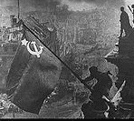
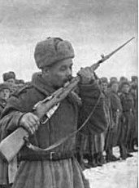
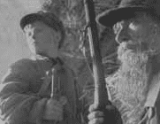
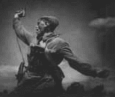
Актуализация знаний
Периодизация Великой Отечественной войны
I период: 22 июня 1941г. – 18 ноября 1942г.
II период: 19 ноября 1942г. – конец 1943г.
III период: начало 1944г. – 9 мая 1945г.
IV период: 8 августа 1945г. – 2 сентября 1945г.

Slide 4
Проблемный вопрос !
Какую роль сыграла Красная Армия на завершающем этапе Второй мировой войны?

Slide 5
Завершение освобождения территории СССР

Slide 6
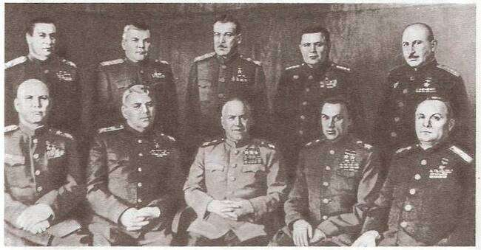
Завершение освобождения территории СССР
Военно-стратегическая обстановка к началу 1944 г.
К началу 1944 г. Германия понесла значительные потери, но по-прежнему была сильным противником.
По численности | В 1,3 раза
По орудиям | В 1,7 раза
По танкам | В 1,4 раза
По самолётам | В 2,7 раза
Понеся тяжелое поражение в 1943 г., германская армия перешла к стратегической обороне.
Стремясь закрепить военный успех, Ставка Верховного главнокомандования приказала в 1944 г. обеспечить окончательный разгром немецкой армии и освобождение территории СССР

Slide 7
Завершение освобождения территории СССР
СООТНОШЕНИЕ СИЛ СССР И ГЕРМАНИИ К 1.01.1944 г.
Ценой героических усилий всего советского народа к тому времени было обеспечено превосходство Красной Армии в самолётах, орудиях и миномётах. Лишь по числу танков и самоходных артиллерийских установок силы сторон были примерно равны.
Показатели | СССР | Германия
Личный состав армии | 6,4 млн чел. | 4,2 млн чел.
Орудия и миномёты | 96 тыс. | 47 тыс.
Танки и САУ | 5,3 тыс. | 5,3 тыс.
Боевые самолёты | 10,2 тыс. | 2,8 тыс.
Показатели | СССР | Германия
Личный состав армии | 11 млн чел. | 10 млн чел.
Орудия и миномёты | ок. 150 тыс. | 68 тыс.
Танки и САУ | 12 тыс. | 12 тыс.
Боевые самолёты | 21 тыс. | 5,5 тыс.

Slide 8
2. «Десять сталинских ударов».

Slide 9
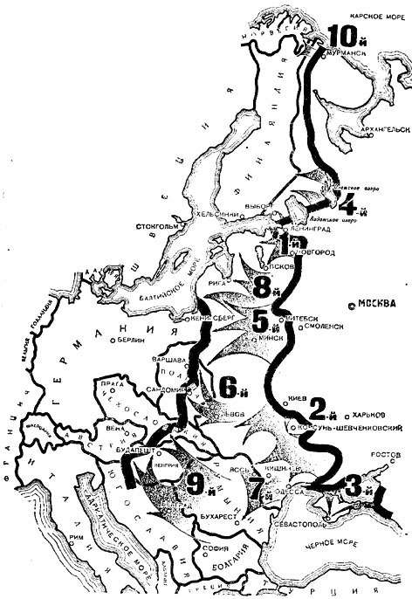
«Десять сталинских ударов».

Slide 10
«Десять сталинских ударов»
Десять «сталинских ударов» 1944 года - ряд крупнейших стратегических операций, составивших кампанию 1944 года, года решающих побед СССР над нацистской Германией
«Десять сталинских ударов»
1-й удар | Январь 1944 г. - снятие блокады Ленинграда
2-й удар | Январь-февраль 1944 г. - Ко́рсунь-Шевче́нковская операция
3-й удар | Апрель-май 1944 г. - Освобождение Крыма. Освобождение Одессы.
4-й удар | Июнь-август 1944 г. - Выборгско-Петрозаводская операция

Slide 11
«Десять сталинских ударов»
5-й удар | Июнь-август 1944 г. - Белорусская наступательная операция («Операция Багратион»)
6-й удар | Июль-август 1944 г. - Льво́вско-Сандоми́рская операция
7-й удар | Август 1944 г. - Я́сско-Кишинёвская опера́ция
8-й удар | Сентябрь-ноябрь 1944 г. - Прибалтийская операция
9-й удар | Сентябрь-октябрь 1944 г. - Восточно-Карпатская операция
10-й удар | Октябрь 1944 г. - Петсамо-Киркенесская операция

Slide 12
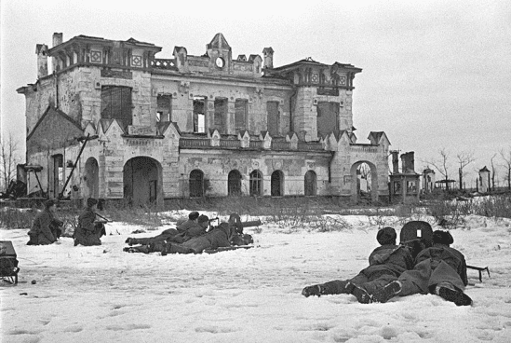
«Десять сталинских ударов»
Первый удар
Ленинградско-Новгородская операция (январь-февраль 1944 г.)
Цель - разгром группировки немцев под Ленинградом и Новгородом.
Взломав мощную долговременную оборону врага на 300-км фронте, советские войска разгромили 18-ю и частично 16-ю немецкие армии группы армий «Север» и к 29 февраля продвинулись на 270 км.

Slide 13
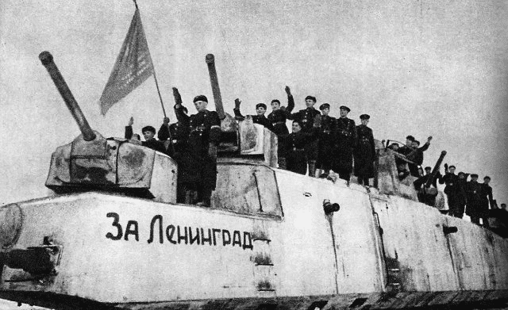
«Десять сталинских ударов»
В результате успешного осуществления первого удара полностью ликвидирована блокада Ленинграда и освобождена Ленинградская область. Были созданы благоприятные условия для освобождения Прибалтики и разгрома противника в Карелии.

Slide 14
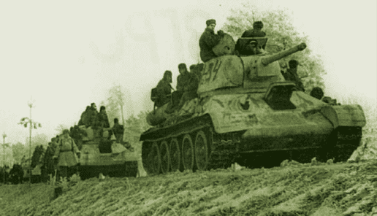
«Десять сталинских ударов»
Второй удар
Днепровско-Карпатская операция (февраль-март 1944 г.)
Цель – освобождение Правобережной Украины
В результате была уничтожена группировка немцев
(10 дивизий) в районе Корсунь-Шевченковский.
В самый разгар весенней распутицы было развернуто широкомасштабное наступление.
Это было столь неожиданно для немцев, что они, спасаясь бегством, бросали технику и вооружение из-за непроходимости дорог, и отступили за р. Буг и Днестр

Slide 15
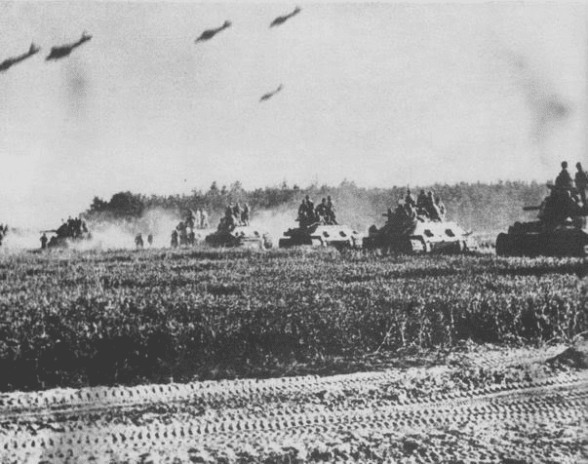
«Десять сталинских ударов»
Правобережная Украина была освобождена от врага. Советские войска вступили на территорию Молдавии, а 26 марта вышли на границу с Румынией.

Slide 16
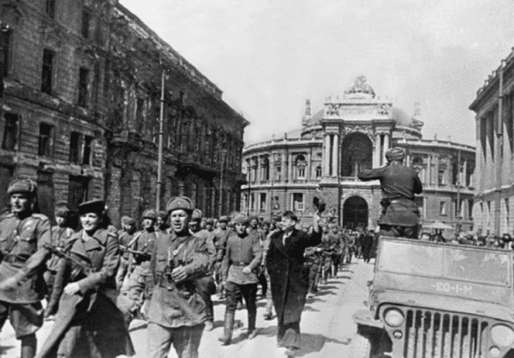
«Десять сталинских ударов»
Третий удар
Одесская операция (26 марта-16 апреля 1944 г.)
Цель – разгром приморской группировки противника между реками Южный Буг и Днестр, освобождение северо-западного побережья Черного моря, включая город-порт Одессу и выход к линии государственной границы СССР с Румынией.

Slide 17
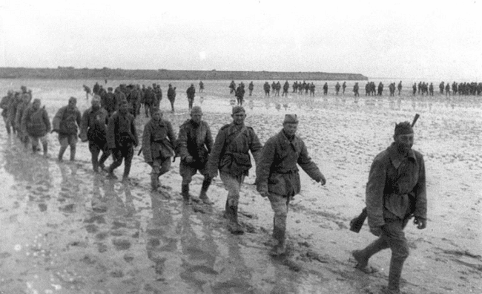
«Десять сталинских ударов»
Крымская операция
(8 апреля – 12 мая 1944 г.)
Цель – освобождение Крыма.
Крымская операция завершилась полным разгромом 17-й немецкой армии, только безвозвратные потери которой в ходе боев составили от 120 тысяч человек (из них 61580 пленными).

Slide 18
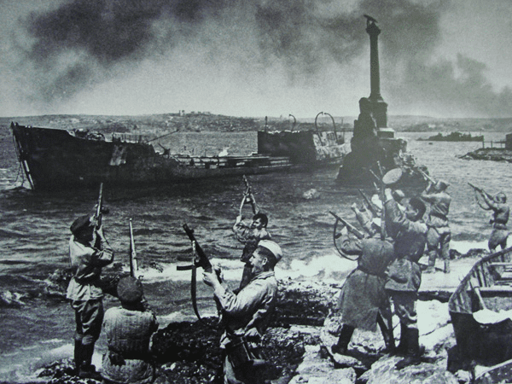
«Десять сталинских ударов»
В результате была снята угроза южному крылу советского-германского фронта, а также возвращена главная военно-морская база Черноморского флота — Севастополь (9 мая 1944 г.)

Slide 19
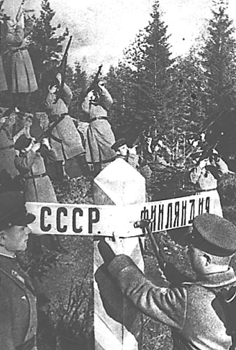
«Десять сталинских ударов»
Четвертый удар
Выборгско-Петрозаводская операция
(10 июня – 9 августа 1944 г.)
Цель – поддержать высадку англо-американского десанта союзников через Ла-Манш.
Задействовано 450 тыс. советских войск.
Была прорвана «линия Маннергейма», освобождены города Выборг, Петрозаводск и большая часть Карело-Финской ССР. Поражение заставило правительство Финляндии выйти из войны.

Slide 20
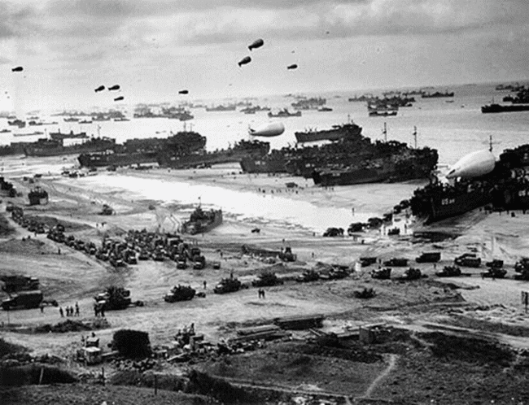
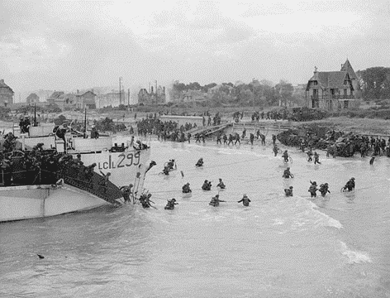
«Десять сталинских ударов»
Нормандская операция, или операция «Оверлорд» — стратегическая операция союзников по высадке войск в Нормандии (Франция), начавшаяся рано утром 6 июня 1944 года и закончившаяся 25 августа 1944 года, после чего союзники пересекли реку Сену, освободили Париж и продолжили наступление к французско-германской границе.

Slide 21
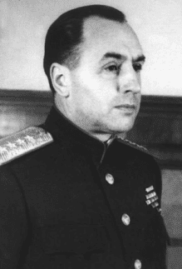
«Десять сталинских ударов»
Пятый удар
Операция «Багратион» (23 июня -29 августа 1944 г.)
Цель – освобождение Белоруссии. Одна из крупнейших военных операций за всю историю человечества.
С советской стороны в операции участвовало 1 млн 200 тыс. человек (без учёта тыловых частей).
С немецкой стороны — в составе группы армий «Центр» — 850—900 тыс. человек (включая примерно 400 тыс. в тыловых частях).
Алексей Антонов,
заместитель начальника Генерального штаба РККА, ведущий разработчик плана операции

Slide 22
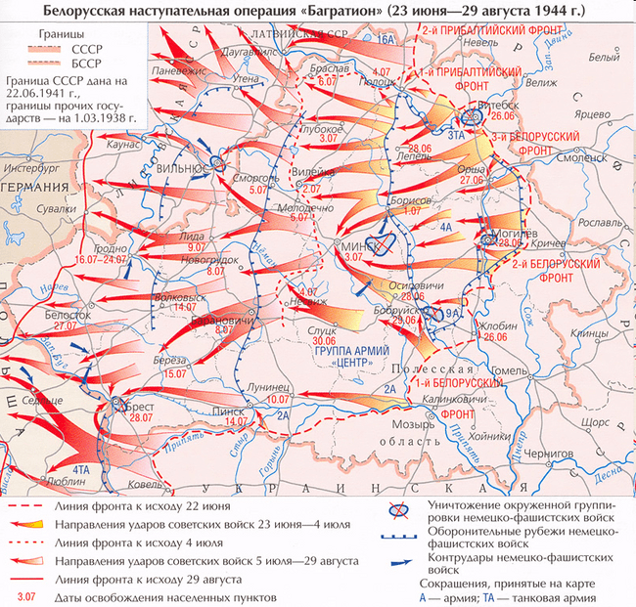
«Десять сталинских ударов»
Операция «Багратион»
Крупномасштабная наступательная операция Великой Отечественной войны, проводившаяся 23 июня - 29 августа 1944 года.
Главный удар был нанесен на центральном направлении, где из-за обилия озер и болот противник не ожидал наступления.

Slide 23
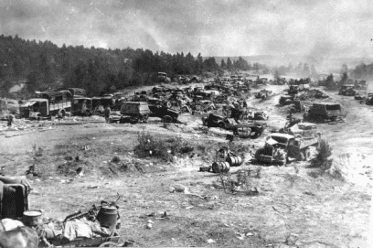
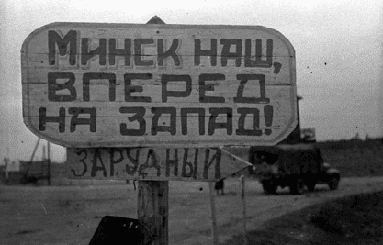
«Десять сталинских ударов»
Восточнее Минска окружены и уничтожены 30 дивизий противника. Практически полностью разгромлена германская группа армий «Центр»
Были освобождены Белорусская ССР, большая часть Литовской ССР и значительная часть Польши. Советские войска форсировали Неман, вышли к Висле и непосредственно к границам Германии - Восточной Пруссии

Slide 24
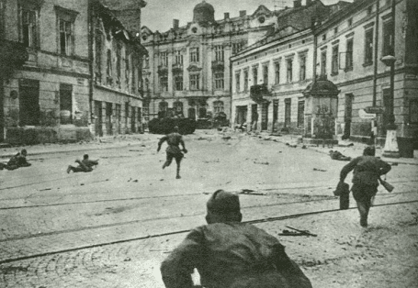
«Десять сталинских ударов»
Львовско-Сандомировская операция
(13 июля – 29 августа 1944 г.)
Шестой удар
Цель – освобождение Западной Украины и занятие Юго-Восточной Польши
Была освобождена Западная Украина, форсирована Висла и создан мощный плацдарм западнее города Сандомир.
32 дивизии германских войск (включая дивизию украинских коллаборационистов СС «Галичина») потеряли от 50 до 70 процентов состава, а 8 дивизий были полностью уничтожены.

Slide 25
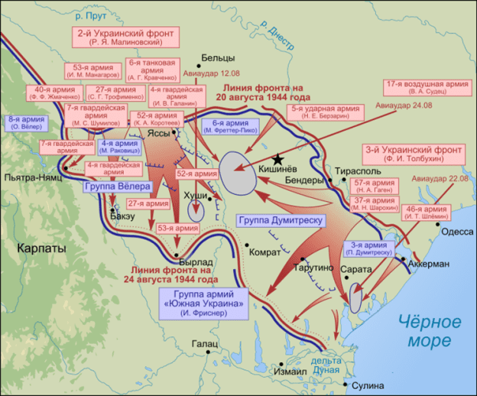
«Десять сталинских ударов»
Седьмой удар
Ясско-Кишиневская операция
(20 – 29 августа 1944 г.)
Цель – разгром крупной немецко-румынской группировки, прикрывавшей балканское направление, освобождение Молдавии и вывода Румынии из войны

Slide 26
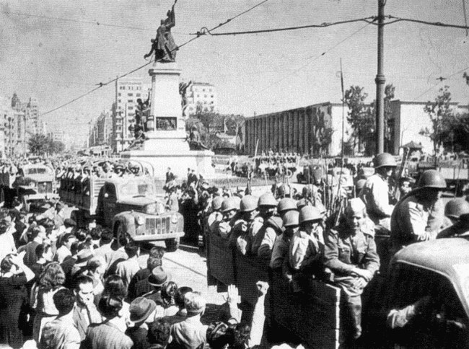
«Десять сталинских ударов»
Была освобождена Молдавская ССР. Затем, уже в рамках Румынской операции, была оказана поддержка антифашистскому восстанию в Румынии 23 августа.
34 советских дивизии остались уничтожать окруженную кишиневскую группировку противника, а 50 дивизий - в основном 3-го Украинского фронта - перешли границу Румынии, заняли порт Констанца, Плоешти и ряд других городов и освободили значительные румынские территории. Происшедшее вывело из строя союзниц Германии - Румынию и Болгарию и открыло для Советских войск путь на Венгрию и Балканы.

Slide 27
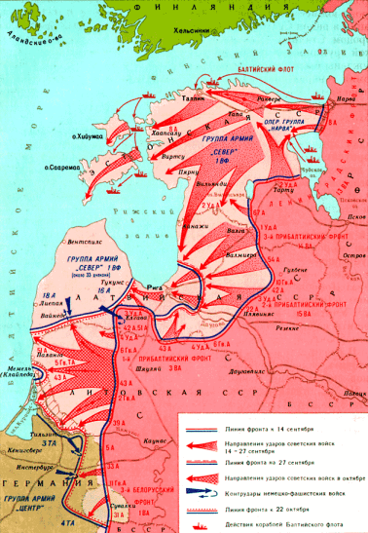
«Десять сталинских ударов»
Прибалтийская операция
(14 сентября – 24 ноября 1944 г.)
Восьмой удар
Цель – освобождение от немецких войск Эстонии, Латвии и Литвы
Операция длилась 71 день, ширина фронта достигала 1000 км, а глубина — 400 км.
В результате Прибалтийской операции были разгромлены
26 дивизий группы армий «Север» и 3 дивизии уничтожены полностью. Оставшиеся дивизии заблокированы в Курляндии.

Slide 28
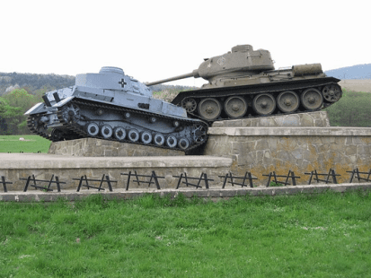
«Десять сталинских ударов»
Восточно-Карпатская операция
(8 – 28 сентября 1944 г.)
Девятый удар
Цель – оказание помощи Словацкому восстанию.
20 сентября 1944 года Красная Армия вышла к чехословацкой границе.
21 сентября советские войска освободили первую чехословацкую деревню — Калинов.
6 октября 1-й чехословацкий армейский корпус, овладев вместе с советскими войсками Дуклинским перевалом, вступил на родную землю, освободив деревню Вышный Комарник.
Памятник на месте боёв за Дуклинский перевал

Slide 29
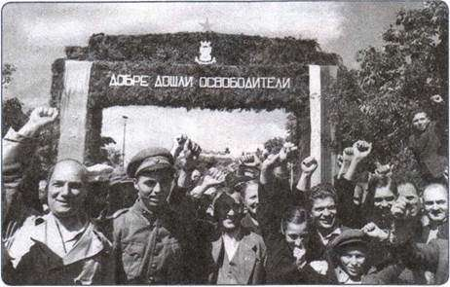
«Десять сталинских ударов»
Девятый удар (Восточно-Карпатская операция) был осуществлён в октябре—декабре 1944 года. Он включил в себя наступательные операции 2-го, 3-го и 4-го Украинских фронтов, проведённые в северной части Карпат, между реками Тиса и Дунай, и в восточной части Югославии. Итог: очищена большая часть территории Венгрии, освобождена Закарпатская Украина, оказана помощь в освобождении Чехословакии и Югославии

Slide 30
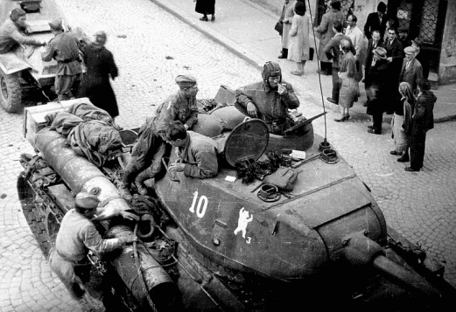
«Десять сталинских ударов»
Белградская операция (октябрь-декабрь 1944 г.)
В результате Белградской операции была разгромлена армейская группа «Сербия», фронт группы армий «Ф» был отодвинут к северу более чем на 200 км. Были созданы благоприятные условия для проведения Будапештской операции.

Slide 31
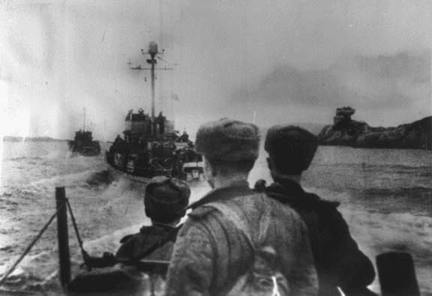
«Десять сталинских ударов»
Петсамо-Киркенесская операция
(7 – 29 октября 1944 г.)
Десятый удар
Наступательные боевые действия войск Карельского фронта и Северного флота ВМФ СССР против войск вермахта на севере Финляндии в области Петсамо и на севере Норвегии с 7 октября по 1 ноября 1944 года

Slide 32
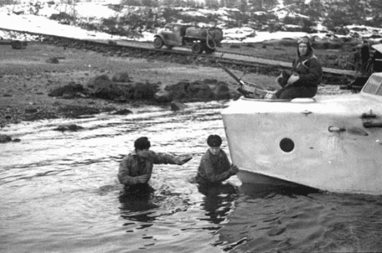
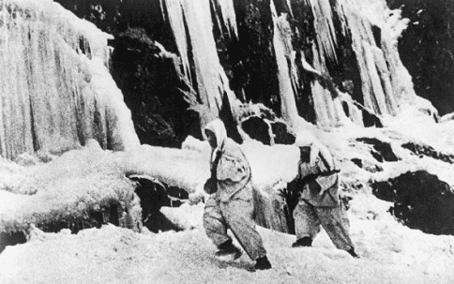
«Десять сталинских ударов»
Было освобождено Советское Заполярье, ликвидирована угроза порту Мурманск, разгромлены войска противника в Северной Финляндии, освобожден район Печенги, взят город Петсамо (Печенга). Советские войска вступили в Северную Норвегию.

Slide 33

Наступательные операции 1944г.
Снятие блокады Ленинграда (январь-февраль)
Корсунь - Шевченковская операция (февраль – март)
Одесская (март – апрель) и Крымская (апрель – май) операции
Выборгско – Петрозаводская операция (июнь – июль)
Операция «Багратион», освобождение Белоруссии (июнь – июль)
Львовско – Сандомирская операция (июль – август)
Ясско – Кишиневская и Румынская операции ( август – сентябрь)
Прибалтийская операция (сентябрь – октябрь)
Восточно – Карпатская и Белградская операции (октябрь – декабрь)
Петсамо – Киркенесская операция (октябрь

Slide 34

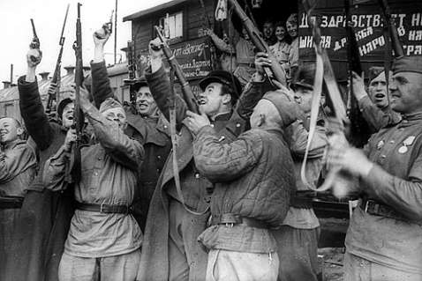
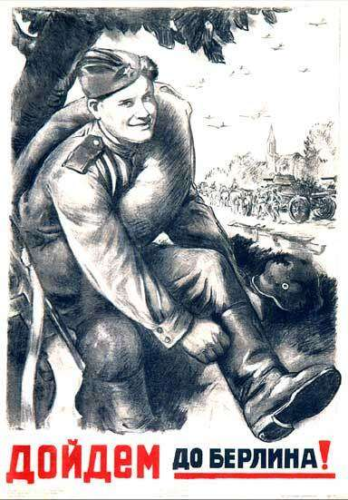
«Десять сталинских ударов»
В итоге десяти ударов советских войск были разбиты и выведены из строя 136 дивизий противника, из них около 70 дивизий были окружены и уничтожены. Под ударами Советской Армии окончательно развалился блок стран «Оси»; были выведены из строя союзницы Германии — Румыния, Болгария, Финляндия, Венгрия. В 1944 году почти вся территория СССР была освобождена от захватчиков, и военные действия были перенесены на территорию Германии и её союзников. Успехи Советской Армии в 1944 году предрешили окончательный разгром нацистской Германии в 1945 году.

Slide 35
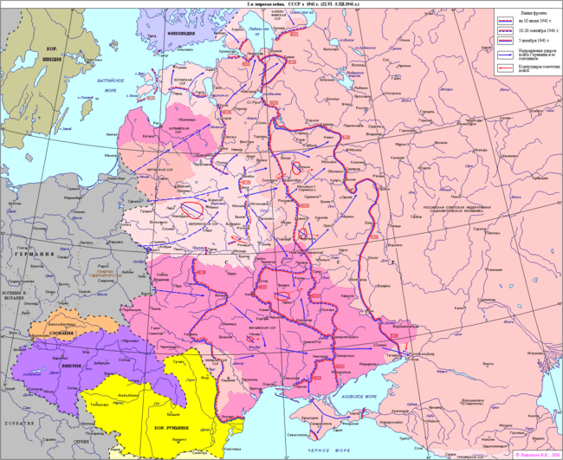




4
Финляндия
1
8
Москва
5
Р
С
Германия
С
6
С
2
Словакия
3
9
Венгрия
7
Румыния

Slide 36
3. Боевые действия в Восточной и Центральной Европе

Slide 37

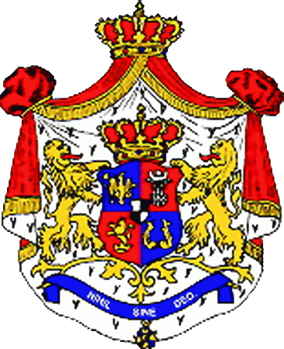
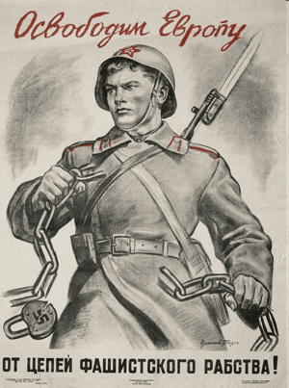
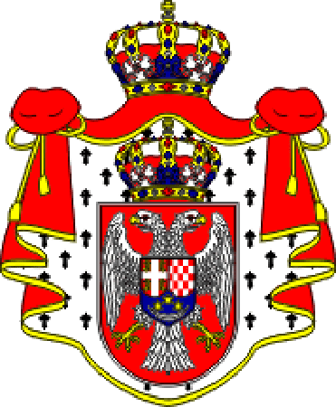
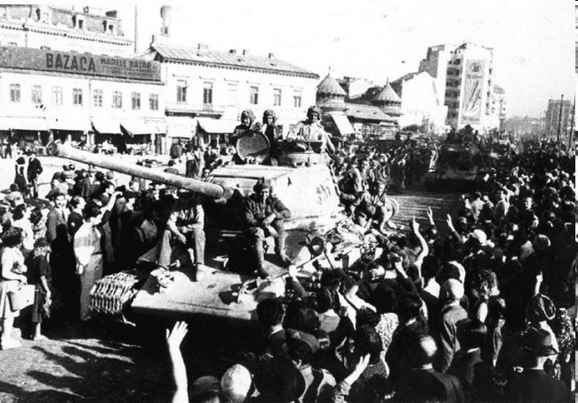
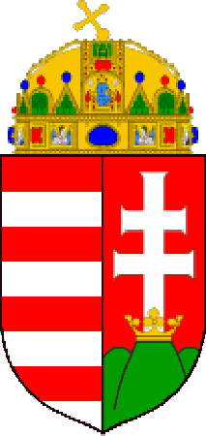
Боевые действия в Восточной и Центральной Европе
Начало освобождения европейских стран в 1944 г.
Болгария
сентябрь
Румыния
Югославия
октябрь
Венгрия
октябрь 1944г. – февраль 1945г.

Slide 38
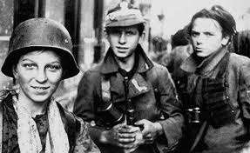
Боевые действия в Восточной и Центральной Европе
Освободив территорию СССР, Советская Армия начала освободительный поход в Европу. После победоносного завершения операции «Багратион» советские войска летом 1944 г. вступили на территорию Польши. Ещё до этого на территории Западной Украины и Западной Белоруссии, а также Литвы советские войска встретились с формированиями польской партизанской Армии Крайовой (АК), которая подчинялась польскому правительству в изгнании.
Бойцы Армии Крайовой

Slide 39
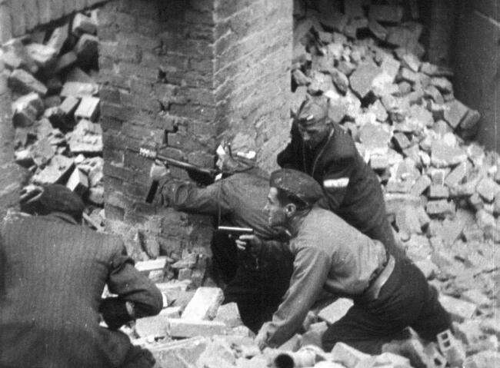
Боевые действия в Восточной и Центральной Европе
1 августа, когда передовые силы РККА приближались к столице Польши Варшаве, Армия Крайова подняла восстание в городе. Повстанцы два месяца сражались с превосходящими силами немецких войск, но 2 октября были вынуждены капитулировать. 1-й Белорусский фронт не оказал существенную помощь восставшим — преодолев в Белорусской операции до 600 км, он встретил под Варшавой упорное сопротивление противника и перешёл к обороне.

Slide 40
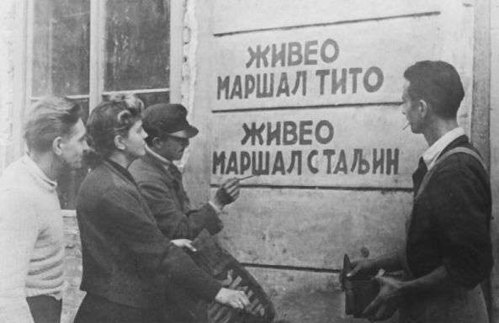
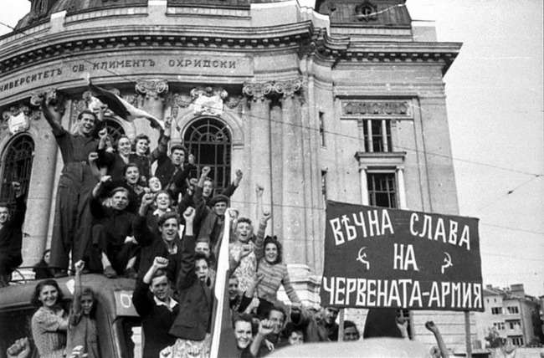
Боевые действия в Восточной и Центральной Европе
Болгария
Румыния
Сентябрь 1944г.
Югославия – октябрь 1944г.
Венгрия – октябрь 1944г. – февраль 1945г.
Югославия
Болгария

Slide 41
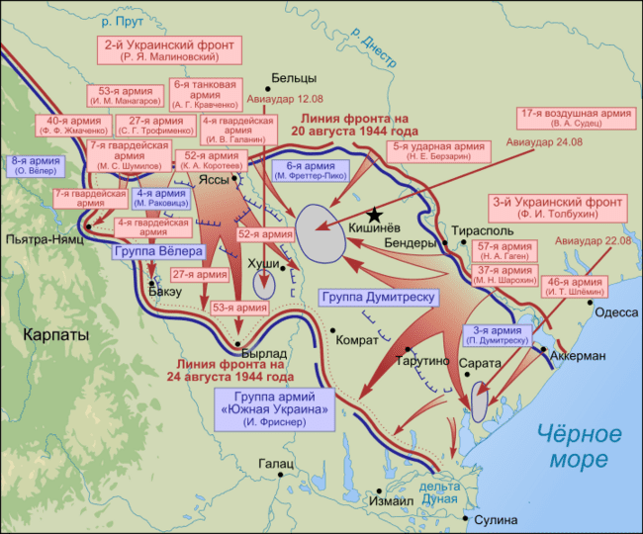
Ясско-Кишиневская операция советских войск
Боевые действия в Восточной и Центральной Европе

Slide 42
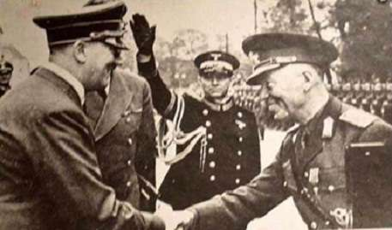
Диктатор Румынии
И. Антонеску и Гитлер в июне 1941 г.
Боевые действия в Восточной и Центральной Европе

Slide 43
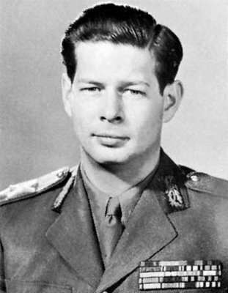
Боевые действия в Восточной и Центральной Европе
Король Румынии Михай I

Slide 44
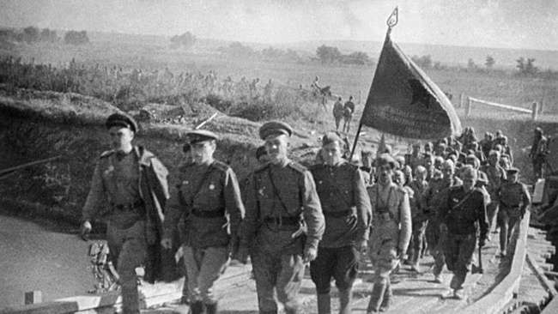
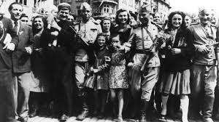
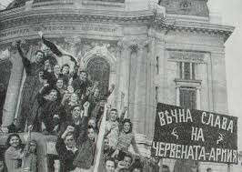
Боевые действия в Восточной и Центральной Европе
В августе на южном направлении Красная Армия разгромила в районе Кишинёва немецко-румынские войска. В результате рухнул весь южный фланг немецкой армии. Из войны против СССР вышла Румыния.
20 октября совместными усилиями войск 3-го Украинского фронта и Народно-освободительной армии Югославии был освобождён Белград. Румыния и Болгария вступили в войну с Германией.
8 сентября Красная Армия перешла границу Болгарии.

Slide 45
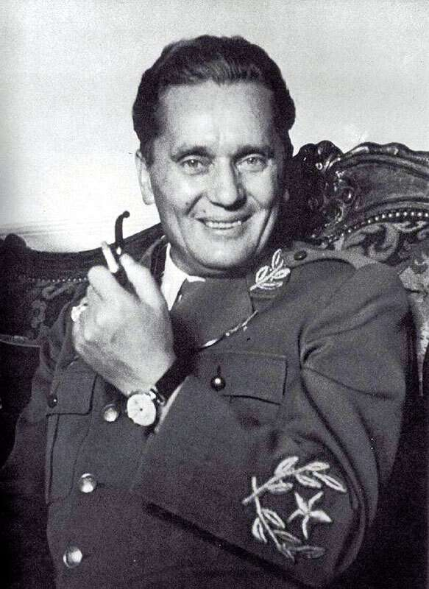
Боевые действия в Восточной и Центральной Европе
Командующий Народно-освободительной армии Югославии
Иосип Броз Тито

Slide 46
Боевые действия в Восточной и Центральной Европе
Надпись на стенах освобождённого Белграда

Slide 47
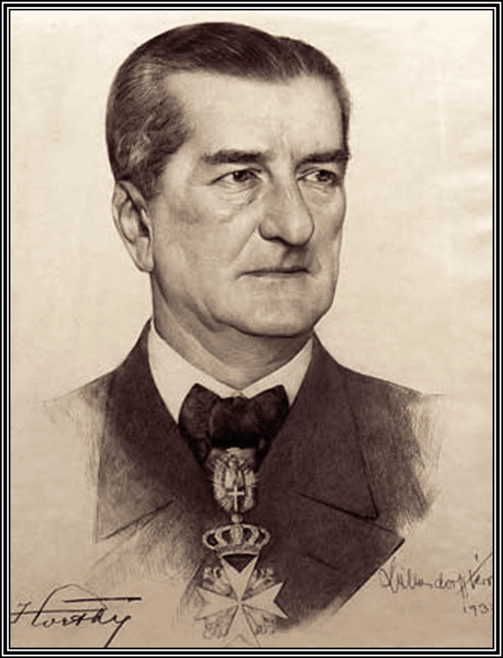
Боевые действия в Восточной и Центральной Европе
Операция «Панцерфауст» — оккупация Венгрии немецкими войсками во время Второй мировой войны в октябре 1944 года с целью не допустить выхода Венгрии из войны. Когда Адольф Гитлер получил информацию, что регент Венгрии адмирал Хорти тайно ведет переговоры о капитуляции с СССР, он отправил в Венгрию командира спецподразделений войск СС оберштурмбаннфюрера Отто Скорцени и барона Адриана фон Фёлькерзама.
Венгерский диктатор
Миклош Хорти

Slide 48


Боевые действия в Восточной и Центральной Европе
Сын Хорти был избит и похищен. А сам адмирал Хорти был вынужден передать власть венгерскому нацисту Салаши. Венгрия продолжила войну. Это стоило 180 тысяч жизней советских солдат и офицеров.
Салаши

Slide 49

Боевые действия в Восточной и Центральной Европе
Будапешт
Освобождение Будапешта 13 февраля 1945 года

Slide 50

Боевые действия в Восточной и Центральной Европе

Slide 51

Боевые действия в Восточной и Центральной Европе
Командующие советскими фронтами на конец 1944 года.
И,Конев, А.Василевский, Г.Жуков, К.Рокоссовский, К.Мерецков, Ф.Толбухин, Р.Малиновский, Л.Говоров, А.Еременко, И.Баграмян.

Slide 52



Боевые действия в Восточной и Центральной Европе
Висло – Одерская операция – 12 января -3 февраля 1945г.
Освобождение Польши и перенос действий на территорию Германии
Советские и польские офицеры на улицах Варшавы
Освобожденные узники Освенцима
Бои у г. Познань

Slide 53



Висло – Одерская военная операция
( 12 января – 3 февраля 1945 года)
Боевые действия в Восточной и Центральной Европе
Стратегическое наступление советских войск на правом фланге советско-германского фронта проводилась силами 1-го Белорусского (командующий — маршал Советского Союза Георгий Жуков) и 1-го Украинского фронтов (маршал Советского Союза Иван Конев).
В ходе Висло-Одерской операции от немецких войск была очищена территория Польши к западу от Вислы и захвачен плацдарм на правом берегу Одера, использованный впоследствии при наступлении на Берлин. Операция вошла в военную историю человечества как самое стремительное наступление— на протяжении 20 суток советские войска продвигались на расстояние от 20 до 30 км в день. За это время они преодолели 7 укреплённых рубежей противника и 2 крупные водные преграды.

Slide 54


Боевые действия в Восточной и Центральной Европе
В результате Висло-Одерской операции было полностью разгромлено 35 дивизий противника, ещё 25 потеряли от 50 до 70 % личного состава, было взято в плен около 150 тысяч человек. Советские войска выровняли фронт и вышли на дальние подступы к Берлину.

Slide 55

Восточно-Прусская стратегическая наступательная операция (13.01—25.04.1945)
Боевые действия в Восточной и Центральной Европе
Удержанию Восточной Пруссии германское командование придавало важное значение. Здесь издавна имелись мощные укрепления, которые в последующем совершенствовались и дополнялись. К началу зимнего наступления Красной Армии в 1945 году противник создал мощную систему обороны глубиной до 200 км. Наиболее прочные укрепления имелись на восточных подступах к Кенигсбергу.

Slide 56

Боевые действия в Восточной и Центральной Европе
Важнейшей целью Восточно-Прусской стратегической наступательной операции являлось отсечение находившихся там вражеских войск от главных сил нацистской Германии, рассечение их и уничтожение. В операции принимали участие три фронта: 2-й и 3-й Белорусские и 1-й Прибалтийский, которыми командовали маршал К.К. Рокоссовский, генералы И.Д. Черняховский и И.X. Баграмян. Им содействовал Балтийский флот под командованием адмирала В.Ф. Трибуца.

Slide 57

Боевые действия в Восточной и Центральной Европе
Общий замысел генерала Черняховского (3 _ Белорусский фронт) заключался в нанесении фронтального удара на Кенигсберг в обход мощных укреплений противника севернее Мазурских озер. Конечная цель наступления войск 3-го Белорусского фронта - охватить основные силы восточно-прусской группировки немцев с севера и в последующем совместно со 2-м Белорусским фронтом разгромить их.
Командующий войсками 3-го Белорусского фронта генерал армии Черняховский И.Д.
с офицерами штаба за разработкой плана наступательной операции

Slide 58

Боевые действия в Восточной и Центральной Европе
6 апреля 3-й Белорусский фронт начал Кенигсбергскую операцию. 8 апреля наступавшие с севера и юга войска разрезали группировку противника на две части.
9 апреля гарнизон Кенигсберга капитулировал. В плену оказались 93 853 солдата и офицера. Около 42 тыс. немецких военнослужащих гарнизона крепости погибли.

Slide 59

Боевые действия в Восточной и Центральной Европе
Порт Пиллау был последним пунктом в Восточной Пруссии, откуда можно было эвакуировать население и войска. Сам город являлся крепостью, прикрывавшей военно-морскую базу с моря и суши. Немцы обороняли сухопутные подступы к порту с особым упорством, чему способствовали лесные массивы и ненастье.
Оборону удалось прорвать только на третий день. В ожесточенных боях за крепость и порт 11-я гвардейская армия 25 апреля овладела Пиллау.
На этом Восточно-Прусская стратегическая операция завершилась. Она продолжалась 103 дня и была самой длительной операцией последнего года войны.

Slide 60

Боевые действия в Восточной и Центральной Европе
На карте Российской Федерации есть небольшой город Нестеров с населением чуть более четырех тысяч человек. Это административный центр Нестеровского района и Нестеровского городского поселения Калининградской области. Назван он в честь нашего земляка, уроженца села Талицкий Чамлык Добринского района Степана Нестерова, погибшего в боях за этот город 20 октября 1944 года.

Slide 61

Боевые действия в Восточной и Центральной Европе
Гусев Сергей Иванович - родился 28 августа 1918 года в Липецке в семье рабочего-каменотёса.
Капитан Сергей Гусев в период с 13 по 18 января 1945 года со своим батальоном принимал участие в боях по прорыву вражеской обороны и погиб в районе города Гумбиннен (ныне город Гусев Калининградской области).

Slide 62

Боевые действия в Восточной и Центральной Европе
Гурьев Степан Савельевич - командир 16-го гвардейского Кёнигсбергского Краснознамённого стрелкового корпуса 11-й гвардейской армии 3-го Белорусского фронта, гвардии генерал-майор.
Родился в селе Романово Липецкого уезда Тамбовской губернии, ныне село Ленино Липецкого района Липецкой области.
22 апреля 1945 года в боях за Пиллау Гурьев погиб.
В память об отважном военачальнике в Калининградской области его именем назван город Гурьевск (бывший - Нойхаузен)

Slide 63


Slide 64
4. Крымская (Ялтинская) конференция

Slide 65

Крымская (Ялтинская) конференция
Главы союзных держав в Ялте в феврале 1945 года

Slide 66


Крымская (Ялтинская) конференция
Ялтинская (Крымская) конференция союзных держав (4–11 февраля 1945) — вторая по счёту многосторонняя встреча лидеров трех стран антигитлеровской коалиции — СССР, США и Великобритании — во время Второй мировой войны, посвящённая установлению послевоенного мирового порядка. Конференция проходила в Ливадийском (Белом) дворце в Ялте, в Крыму и стала последней конференцией лидеров антигитлеровской коалиции «большой тройки» в доядерную эпоху.

Slide 67

Крымская (Ялтинская) конференция
В Ялте принимались основные решения о будущем разделе мира между странами-победительницами. Все решения Ялты в общем и целом касались двух проблем.
Во-первых, требовалось установить неофициальные, но общепризнанные всеми сторонами демаркационные линии между сферами влияния союзников — дело, которое было начато ещё на Тегеранской конференции.
Во-вторых, союзники осознавали, что после исчезновения общего врага вынужденное объединение Запада и СССР потеряет какой-либо смысл, а поэтому следовало создать процедуры, гарантирующие неизменность проведённых на карте мира разграничительных линий.

Slide 68

Крымская (Ялтинская) конференция
Стол переговоров «Большой тройки». Ливадия, Крым
В Ялте была начата реализация идеи новой Лиги Наций. Союзникам требовалась межгосударственная организация, способная предотвратить попытки изменить установленные границы сфер влияния. Именно на конференциях победителей в Тегеране и Ялте и на промежуточных переговорах в Думбартон-Оксе была сформирована идеология Организации Объединённых Наций.

Slide 69

Крымская (Ялтинская) конференция
Было принято принципиальное решение об оккупации и разделе Германии на оккупационные зоны и о выделении Франции своей зоны. Это решение предопределило раскол страны на долгие десятилетия. В Ялте была также подписана Декларация об освобождённой Европе, определившая принципы политики победителей на отвоёванных у противника территориях. Она предполагала, в частности, восстановление суверенных прав народов этих территорий, а также право союзников совместно «помогать» этим народам «улучшать условия» для осуществления этих самых прав.

Slide 70

Крымская (Ялтинская) конференция
В ходе конференции было заключено ещё одно соглашение, которое было очень важно для советской стороны, а именно соглашение по репатриации военных и гражданских лиц, то есть перемещенных лиц — лиц, освобожденных (плененных) на территориях, захваченных союзниками. Впоследствии, исполняя это соглашение, англичане передали советской стороне не только советских граждан, но и эмигрантов, никогда не имевших советского гражданства. В том числе была совершена насильственная выдача казаков. По некоторым оценкам, это соглашение коснулось более чем 2 500 000 человек.

Slide 71

Крымская (Ялтинская) конференция

Slide 72
5. Битва за Берлин и окончание войны в Европе.

Slide 73

1945 год в истории ВОВ
Битва за Берлин и окончание войны в Европе

Slide 74

Битва за Берлин и окончание войны в Европе
Штурм Берлина
Участвовали три фронта:
1-й Белорусский (Жуков)
2-й Белорусский (Рокоссовский)
1-й Украинский (Конев)
Ход операции:
16 апреля – начало битвы за Берлин
18 апреля – взяты Зееловские высоты
25 апреля – встреча с союзниками на Эльбе
30 апреля – штурм Берлина
1 мая – над Рейхстагом поднято знамя Победы
8 мая – подписание акта о безоговорочной капитуляции Германии
Это была ПОБЕДА
5-9 мая – освобождение Праги (Чехословакия)

Slide 75


Slide 76


Битва за Берлин и окончание войны в Европе
Наступление в Арденнах (кодовое наименование нем. Wacht am Rhein — «Вахта на Рейне») — операция немецких войск на Западном фронте в ходе Второй мировой войны. Проведена 16 декабря 1944 — 29 января 1945 в Арденнах (юго-запад Бельгии) с целью изменить обстановку на Западном фронте, разгромив англо-американские вооруженные силы в Бельгии и Нидерландах, по возможности склонить США и Англию к сепаратным переговорам о мире и прекращении боевых действий на Западе, тем самым высвободить силы для Восточного фронта. К 29 января союзники полностью ликвидировали Арденнский «выступ» и начали вторжение в Германию. Немецкое контрнаступление закончилось провалом.

Slide 77


Битва за Берлин и окончание войны в Европе
Борьбу против Германии вели 10 советских фронтов в составе 6,7 млн человек, оснащённых 107,3 тыс. орудий и миномётов, 12,1 тыс. танков и САУ, 14,7 тыс. самолётов. К началу апреля были заняты территории Венгрии, Польши и Восточной Пруссии. Развернулась битва за Берлин, который Сталин приказал взять любой ценой без помощи западных союзников
На столицу Германии устремились войска 1-го Белорусского (маршал Г. К. Жуков), 2-го Белорусского (маршал К. К. Рокоссовский) и 1-го Украинского (маршал И. С. Конев) фронтов общей численностью 2,5 млн человек.

Slide 78

Соотношение сил перед Берлинской операцией
Битва за Берлин и окончание войны в Европе

Slide 79

Битва за Берлин и окончание войны в Европе
16.04 - 8.05 1945 г. - Берлинская стратегическая наступательная операция
24 апреля кольцо советских войск вокруг Берлина сомкнулось.
Для спасения столицы Гитлер стал снимать войска с Западного фронта, чем облегчил задачу англо-американских дивизий.
Уже 25 апреля они соединились с советскими частями на Эльбе в районе Торгау.

Slide 80


Битва за Берлин и окончание войны в Европе
В 12 часов утра 25 апреля 6-й гвардейский мехкорпус 4-й гвардейской танковой армии 1-го Украинского фронта форсировал реку Хафель и соединился с частями 328-й дивизии 47-й армии 1-го Белорусского фронта, замкнув тем самым кольцо окружения вокруг Берлина.
25 апреля 1945 года недалеко от города Торгау на реке Эльба войска 1-го Украинского фронта армии СССР встретились с войсками 1-й армии США. В результате встречи войск союзников остатки вооружённых сил Германии были расколоты на две части — северную и южную.

Slide 81





25 апреля 1945 года
Торгау

Slide 82


Slide 83


Битва за Берлин и окончание войны в Европе
Начало штурма Берлина.
Бой за Зееловские высоты
16 апреля 1945 года

Slide 84

Начало штурма Берлина 16 апреля 1945 года

Slide 85

Битва за Берлин и окончание войны в Европе
Адольф Гитлер совершил самоубийство в понедельник 30 апреля 1945 года, застрелившись из огнестрельного оружия в своём фюрербункере в Берлине (примерно в это же время Красная армия взяла под контроль первый этаж Рейхстага, и находилась всего в 700—750 метрах от рейхсканцелярии). Его жена Ева Браун также совершила самоубийство, приняв цианистый калий. В тот же день в их тела вынесли по лестнице через запасной выход бункера, облили бензином и подожгли в саду за пределами бункер.

Slide 86


Битва за Берлин и окончание войны в Европе
Берлинская группировка, по оценке советского командования, насчитывала около 200 тыс. солдат и офицеров, 3 тыс. орудий и 250 танков, включая фольксштурм — народное ополчение. Оборона города была тщательно продумана и отлично подготовлена. В основе лежала система сильного огня, опорных пунктов и узлов сопротивления. В Берлине было создано девять секторов обороны — восемь по окружности и один в центре. Чем ближе к центру города, тем оборона становилась плотнее.

Slide 87

Битва за Берлин и окончание войны в Европе
Адольф Гитлер не случайно поручил помощнику избавиться от его с любимой Евой Браун трупов с помощью канистры с бензином - фюрер уже знал, как поступил народ с телами его ближайшего единомышленника Бенито Муссолини и его любовницы Клары Петаччи.
Конец главного фашиста Италии был страшен и поучителен.

Slide 88




Штурм Берлина
(16 апреля – 2 мая 1945 года)
Кребс передал Чуйкову предложение нового правительства Германии заключить перемирие. Сообщение тут же было передано Жукову, который сам позвонил в Москву. Сталин подтвердил категорическое требование о безоговорочной капитуляции.
В 18.00 1 мая новое правительство Германии отклонило требование о безоговорочной капитуляции, и советские войска с новой силой возобновили штурм города.

Slide 89


Штурм Берлина
(16 апреля – 2 мая 1945 года)
Битва за Берлин и окончание войны в Европе
Поздно вечером 30 апреля немецкая сторона запросила о прекращении огня для переговоров. В штаб 8-й гвардейской армии генерала Чуйкова прибыл начальник генерального штаба немецких сухопутных войск генерал Кребс, сообщивший о самоубийстве Гитлера и зачитавший его завещание.

Slide 90

Битва за Берлин и окончание войны в Европе
Ранним утром 1 мая над рейхстагом был поднят штурмовой флаг 150-й стрелковой дивизии, однако бой за рейхстаг продолжался ещё весь день и только в ночь на 2 мая гарнизон рейхстага капитулировал.
(А.П. Берест погиб 3 ноября 1970 года, спасая девочку из-под колёс скорого поезда «Москва-Баку». М.А. Егоров погиб 20 июня 1975 года в автомобильной катастрофе. М.В. Кантария был вынужден уехать из родных мест из-за грузино-абхазской войны и умер 26 декабря 1993 года в городской клинической больнице № 64 города Москвы).

Slide 91



30 апреля 1945 г. бойцы 150-й стрелковой дивизии А.П.Берест. М.А. Егоров и М.В. Кантария и водрузили над Рейхстагом Красное знамя Победы.
В тот же день покончил жизнь самоубийством Гитлер. Берлинский гарнизон капитулировал.

Slide 92


Битва за Берлин и окончание войны в Европе
Берлин капитулировал 2 мая 1945 года
М. А. Егоров и М. В. Кантария 30 апреля 1945 года водрузили Красное знамя Победы над рейхстагом.

Slide 93

Битва за Берлин и окончание войны в Европе
Акт о капитуляции был подписан 7 мая в 02:41 по центральноевропейскому времени в Реймсе (Франция). По требованию Сталина состоялось вторичное подписание капитуляции в ночь с 8 на 9 мая в пригороде Берлина Карлсхорсте ( с советской стороны подписал Г.К. Жуков). Даты официального объявления главами государств о подписании капитуляции — 8 мая в странах Европы и 9 мая в СССР — стали отмечаться в соответствующих странах как День Победы.

Slide 94
Запишите дату:
Битва за Берлин и окончание войны в Европе
8 мая 1945 год – акт капитуляции Германии.

Slide 95

Подписание акта о безоговорочной капитуляции Германии 8 мая 1945 года
Битва за Берлин и окончание войны в Европе
Время подписания: 7 мая в 02:41 (по среднеевропейскому времени) Немецкий генерал Йодль подписал Акт капитуляции Германии, как представитель вермахта. Акт о капитуляции приняли: от союзной стороны-генерал Беддел­ Смит, от СССР — советский генерал-майо Суслопаров­ (представитель Сталина при союзном командовании).­ Капитуляция нацистской Германии вступила в силу 8 мая в 23:01 (по среднеевропейскому времени).
Документ был написан на 4-х языках, а дата вступления документа в силу стала Днём Победы в Европе.
Генерал-полковник Альфред Йодль подписывает Акт о капитуляции в Реймсе

Slide 96

Подписание акта о безоговорочной капитуляции Германии
Битва за Берлин и окончание войны в Европе
Карлсхорст, ночь с 8 на 9 мая 1945 года

Slide 97



Битва за Берлин и окончание войны в Европе
Берлин. Май 1945 года

Slide 98
Битва за Берлин и окончание войны в Европе
Пра́жская наступа́тельная опера́ция 6—11 ма́я 1945 го́да — последняя стратегическая операция Красной армии в Великой Отечественной войне, в ходе которой была уничтожена немецкая группа армий «Центр» и часть сил группы армий «Юг», от немецких войск была освобождена Чехословакия и её столица Прага. На первом этапе Пражского восстания (5-8 мая) в боях на стороне восставших жителей Праги приняли участие части 1-й пехотной дивизии РОА (Русской освободительной армии) , впоследствии покинувшие город по требованию Чешского национального совета.
В России на законодательном уровне установлена оговорка, юридически продлевающая Великую Отечественную войну до 11 мая 1945 года для участников операции.

Slide 99

Битва за Берлин и окончание войны в Европе
Прага встречает советских воинов-осовободителей 9 мая 1945 года

Slide 100
Запишите дату:
Битва за Берлин и окончание войны в Европе
9 мая 1945 год – День Победы (капитуляция остатков немецкой армии в Чехословакии).

Slide 101


Slide 102
6. Потстдамская конференция

Slide 103


Потстдамская конференция
Потсдамская конференция состоялась в Потсдаме во дворце Цецилиенхоф с 17 июля по 2 августа 1945 года с участием руководства трёх крупнейших держав антигитлеровской коалиции во Второй мировой войне с целью определить дальнейшие шаги по послевоенному устройству Европы. Встреча в Потсдаме стала последней для лидеров Большой тройки Сталина, Трумэна и Черчилля (которого в последние дни сменил К. Эттли).

Slide 104

Потстдамская конференция
Целями оккупации Германии союзниками провозглашались её денацификация, демилитаризация, демократизация и декартелизация. Была провозглашена также цель сохранения единства Германии. В соответствии с соглашением о контрольном механизме в Германии верховная власть в Германии будет осуществляться главнокомандующими вооруженных сил СССР, США, Соединенного Королевства и Французской республики, каждым в своей зоне оккупации, по инструкциям своих соответствующих правительств, а также совместно по вопросам, затрагивающим Германию в целом, действующими в качестве членов Контрольного Совета.
Здание апелляционного суда Берлина в парке Генриха Клейста, где заседал Контрольный совет

Slide 105


Потстдамская конференция
По решению Потсдамской конференции восточные границы Германии были перенесены на запад к линии Одер-Нейсе, что сократило её территорию на 25 % по сравнению с 1937 годом. Большая часть территорий, отторгнутых от Германии, вошла в состав Польши. В состав Советского Союза вместе со столицей Кёнигсбергом (который в следующем году был переименован в Калининград) вошла одна треть Восточной Пруссии, на территории которой была создана Кёнигсбергская (с марта 1946 — Калининградская) область РСФСР.

Slide 106
Конференции глав союзных держав в годы войны
Потстдамская конференция

Slide 107
7. Разгром милитаристской Японии

Slide 108

Разгром милитаристской Японии
На Потсдамской конференции Сталин подтвердил своё обязательство не позднее трёх месяцев после капитуляции Германии объявить войну Японии. Воюющие с Японией США, Великобритания и Китай также подписали Потсдамскую декларацию (опубликована 26 июля), потребовавшую от Японии безоговорочной капитуляции. 8 августа (после конференции) к декларации присоединился СССР и объявил Японии войну.
Забайкальский фронт, командующий маршал Р. Я. Малиновский;
1-й Дальневосточный фронт, командующий маршал К. А. Мерецков;
2-й Дальневосточный фронт, командующий генерал армии М. А. Пуркаев

Slide 109


Разгром милитаристской Японии
Советско-японская война — вооружённый конфликт в августе—сентябре 1945 года между Советским Союзом и Монгольской Народной Республикой с одной стороны и императорской Японией и государством Маньчжоу-Го с другой.
За две недели Советская армия под командованием маршала А.М. Василевского разгромила основные силы японцев. В ходе десантных операций были освобождены Южный Сахалин и Курильские острова.

Slide 110

Разгром милитаристской Японии
6 августа 1945 года американцы сбросили на Хиросиму атомную бомбу. 9 августа повторили попытку, выбрав объектом город Нагасаки.

Slide 111





Slide 112



Разгром милитаристской Японии
Атомные бомбардировки Хиросимы и Нагасаки (6 и 9 августа 1945 года) — два единственных в истории человечества примера боевого применения ядерного оружия. Осуществлены Вооружёнными силами США на завершающем этапе Второй мировой войны с целью ускорить капитуляцию Японии в рамках тихоокеанского театра военных действий Второй мировой войны.
Пол Тиббетс и бомбардировщик Enola Gay в национальном музее авиации и космонавтики США

Slide 113
Трагедия 1945 года
Разгром милитаристской Японии
Вокруг этого события до сих пор идет много споров — имел ли этот акт военную целесообразность, заслужила ли Япония за свои преступления столь жестокую кару? Ясно одно: мир вступил в новую эпоху. Очевидно и то, что США не только преследовали чисто военную цель— ускорить разгром Японии, но и стремились показать СССР, что у них есть принципиально новое сверхоружие.

Slide 114

Разгром милитаристской Японии
2 сентября 1945 г. японская делегация на борту американского линкора «Миссури» в Токийском заливе подписала акт о безоговорочной капитуляции. Вторая мировая война завершилась полным поражением и капитуляцией тех, кто ее развязал.

Slide 115


Разгром милитаристской Японии
К.Н. Деревянко -в 1945 году от имени Советского Союза подписал Акт капитуляции Японии.
Формальная капитуляция подписана 2 сентября 1945 года в 9:02 по токийскому времени на борту американского линкора «Миссури» в Токийском заливе. Вторая мировая война закончилась.

Slide 116
Задание – работа с картой
3. Изучите по карте ход боевых действий по разгрому Квантунской армии.

Slide 118
8. Итоги Великой Отечественной и Второй мировой войны

Slide 119









Slide 120


Итоги Великой Отечественной и Второй мировой войны
Проблема
Все дальше от нас Великая война с фашизмом. Все больше подводит историческая память взрослых.
На Украине голову поднимает неофашизм, в Европе рушатся памятники советскому солдату.
Идет пересмотр итогов Второй мировой войны. Этой войне даются совершенно немыслимые оценки.

Slide 121
Итоги Великой Отечественной и Второй мировой войны
ВНЕШНЕПОЛИТИЧЕСКИЕ ИТОГИ
1. Победа СССР и поражение Германии
и ее союзников.
2. Повышение международного авторитета
СССР.
3. Сохранение территориальной
целостности и суверенитета СССР.
4. Освобождение народов Европы
от германской оккупации и
восстановление их государственности.

Slide 122




Итоги Великой Отечественной и Второй мировой войны
Денацификация Германии. Инициаторы войны были преданы суду Международного трибунала в Нюрнберге, который работал с 20 ноября 1945 года. На скамье подсудимых оказались ведущие чиновники и военачальники нацизма, из которых 1 октября 1946 года 11 были приговорены к смерти (И. Риббентроп, В. Кейтель, Э. Кальтенбруннер, А. Розенберг, Г. Франк, В. Фрик, Ю. Штрейхер, Ф. Заукель, А. Йодль, А. Зейсс-Инкварт, М. Борман (заочно)), Г. Геринг (покончил жизнь самоубийством), 3 — приговорены к пожизненному заключению (Р. Гесс, В. Функ, Э. Редер). К. Дениц, Б. Ширах, А. Шпеер и К. Нейрат получили от 10 до 20 лет тюремного заключения, а Я. Шахт, Ф. Папен, Г. Фриче были оправданы. Нацистские и фашистские организации были запрещены.

Slide 123


Нюрнбергский процесс
Международный судебный процесс над бывшими руководителями гитлеровской Германии.
Проходил с 10 часов утра 20 ноября 1945 по 1 октября 1946 года
В Международном военном трибунале в г. Нюрнберг .
1 ноября 1943 был подписан Секретный протокол Московской конференции Министров иностранных дел СССР, США и Великобритании, 18-м пунктом которого была «Декларация об ответственности гитлеровцев за совершаемые зверства».
  Преступления против мира
Здание суда присяжных г.Нюрнберг (430 км от Берлина)
Военные преступления
  Убийства и жестокое обращение с гражданским населением на оккупированных территориях и в открытом море.
  Увод гражданского населения оккупированных территорий в рабствои для других целей.
  Убийства и жестокое обращение с военнопленными и военнослужащими стран, с которыми Германия находилась в состоянии войны, а также с лицами, находившимися в плавании в открытом море.
Преступления против человечности:
  Обвиняемые проводили политику преследования, репрессий и истребления противников нацистского правительства. Нацисты бросали в тюрьмы людей без судебного процесса, подвергали их преследованиям, унижениям, порабощению, пыткам, убивали их.

Slide 124




Итоги Великой Отечественной и Второй мировой войны
Демилитаризация Японии. Подобный процесс над японскими военными преступниками прошел и в Токио 3 мая 1946 – 12 ноября 1948 года. Из 29 обвиняемых министр иностранных дел Ёсуке Мацуока и адмирал Осами Ногано умерли. К смертной казни через повешение были приговорены Коки Хироти, Сейсиро Итагаки, Хейтиро Китура, Иване Мацуи, Якиро Муто, Хидеки Тодзио, Кенузи Доихара и повешены 23 декабря 1948 года. К пожизненному заключению были приговорены 16 человек. Подсудимый Сюмей Окава признан умалишенным, в связи с чем его дело было прекращено до его выздоровления. Все, кто не умер в тюрьме до 1955 года, были помилованы.

Slide 125



Итоги Великой Отечественной и Второй мировой войны
Распад колониальной системы. После Второй мировой войны, когда была одержана победа над режимами, исповедующими расизм, идеологию господства одних народов над другими, сохранение колониальной системы стало анахронизмом. Страны Запада были заинтересованы в изменении форм своего господства в Азии и Африке с прямого управления и подавления на экономическую зависимость «третьего мира» от развитых капиталистических стран.
Одновременно народы колониальных стран усилили свою борьбу за освобождение. Демократические и социалистические идеи, господствовавшие в Европе и Америке, проникли в Азию и Африку.

Slide 126
Итоги Великой Отечественной и Второй мировой войны
ВНУТРИПОЛИТИЧЕСКИЕ ИТОГИ
1. Вхождение в состав СССР новых территорий (Восточная Пруссия, южная часть Сахалина, Курильские острова).
2. Наличие у СССР самой мощной армии в мире.

Slide 127
Итоги Великой Отечественной и Второй мировой войны
ЭКОНОМИЧЕСКИЕ ИТОГИ
Сожжено и разграблено:
1710 городов,
70 тыс. сел и деревень,
40 тыс. больниц,
43 тыс. библиотек,
427 музеев.
Результат войны - слабость экономики СССР,
разруха и нужда в послевоенные годы,
милитаризация экономики

Slide 128


Итоги Великой Отечественной и Второй мировой войны
Экономика войны. Военные расходы и военные убытки составили 4 трлн долларов, что составило 60—70 % национального дохода воевавших государств. К концу войны огромное пространство от Сталинграда до Нормандии было разрушено. Однако восстановление разрушенных промышленности и жилья стали огромным рынком, который способствовал экономическому подъему в конце 40-х годов. Вторым фактором такого подъема стала гонка вооружений.

Slide 129

Итоги Великой Отечественной и Второй мировой войны
СОЦИАЛЬНЫЕ ИТОГИ
1. Значительное сокращение взрослого трудоспособного населения, мужского населения.
2. Огромные людские потери
Понадобилось 10 лет, чтобы население СССР достигло довоенного уровня

Slide 130


Итоги Великой Отечественной и Второй мировой войны
Мобилизация и потери.
В вооружённые силы было мобилизовано 110 млн человек. Погибло до 65 млн чел., из них на фронтах – до 27 млн человек. СССР потерял более 8,9 млн военных и от 11 до 18 млн мирных жителей. Германия – около 5 млн военных и около полутора миллионов мирных жителей. Китай – 3,8 млн военных и от 8 до 30 млн мирных жителей. Япония – почти 2 млн военных и 690 тыс. мирных жителей. Польша – 425 тыс. военных и 5,6 млн мирных жителей. Франция – 253 тыс. военных и 412 тыс. мирных жителей. Великобритания – более 286 тыс. военных и 96,7 тыс. мирных жителей. США – 405,4 тыс. военных и 3 тыс. мирных жителей.

Slide 131


Итоги Великой Отечественной и Второй мировой войны
Научно-технические достижения. Война дала сильный импульс развитию науки и техники. Радиолокация, реактивная авиация, баллистические ракеты, антибиотики, электронно-вычислительные машины и многие другие изобретения и открытия были сделаны или вошли в широкое употребление во время войны. К военному времени относится начало овладения атомной энергией, благодаря которой ХХ в. часто называют атомным веком. Именно тогда были заложены основы научно-технической революции, которая преобразила и продолжает преображать послевоенный мир.

Slide 132


Итоги Великой Отечественной и Второй мировой войны
У нас два символа победы танк Т-34 и реактивный миномет «Катюша».
Разработчик дизеля В-2 для Т-34 Константин Челпан и разработчик ракеты для «Катюши» Георгий Лангемак были расстреляны в 1938 году. После смерти Сталина посмертно реабилитированы.

Slide 133


Slide 134
Итоги Великой Отечественной и Второй мировой войны
Источниками победы были, прежде всего:
героизм, мужество и вера в Победу многонационального народа СССР, полководческий талант и успехи Красной армии.

Slide 135

Итоги Великой Отечественной и Второй мировой войны

Slide 136
Итоги Великой Отечественной и Второй мировой войны
Причины Победы:
– Героизм и сплоченность народа.
– Окрепшая в войне сила Красной Армии, выросшее военное искусство полководцев.
– Единство фронта и тыла
- Чувство патриотизма, сплочение всех национальностей.
– Героическая борьба партизанских соединений и подполья.
– Жестко централизованная экономика СССР.
– Создание антигитлеровской коалиции, открытие второго фронта.

Slide 137
Итоги Второй мировой войны глазами граждан разных стран
Белоруссия
Великобритания
Разгром стран оси, создание двухполярной системы международных отношений. Холодная война. Создание ООН
Греция
Южная Корея
Раскол Германии, предпосылки для формирования Европейского союза
Крах Германии. Раздел мира на три зоны влияния: СССР, Великобритании и США. Начало холодной войны.
Многие страны, такие как Корея, Израиль и другие обрели независимость
Болгария
Создано еврейское государство, Иерусалим отнят у арабов. Влияние в мире поделено между двумя державами. Разработано и использовано самое смертоносное оружие в истории
Германия
Франция
Китай
Холодная война, экономический подъем Западной Европы, новые границы стран, например, Польши. Некоторые страны исчезли (на время), такие как страны Балтии
Результатом стало установление мира в Европе, разгром нацистов. В Азии - ядерный удар по Японии и падение империи
Японии сменился политический режим. Германия распалась на две части. США начали контролировать весь западный мир. Холодная война

Slide 138
Структура ООН
24 октября 1945 год - День организации Объединенных Наций
Генеральный секретарь
избирается на 5 лет
Секретариат
обеспечивает работу ООН
Генеральная Ассамблея ООН
1 страна – один голос
Сессии: сентябрь – декабрь
Специализированные учреждения
Юнеско ВОЗ ФАО МОТ МАГАТЭ ВТО
Программы и фонды
ЮНИСЕФ – Детский фонд ООН
ЮНКТАД – Конференция ООН по торговле и развитию и др.
Совет Безопасности (15 стран):мир и безопасность
Ввод санкций, военные операции, ввод миротворческих сил
Постоянные члены ООН
Россия, США, Франция, Германия, Китай право вето
Временные члены избираются на 2 года
Международный суд ООН
Цель - разрешение международных споров
Экономический и социальный совет
Цель – координация сотрудничества внутри ООН по вопросам экономики и социальной политики
Оказание гуманитарной помощи
ЦЕЛЬ – поддержание и укрепление международного мира и безопасности, развития сотрудничества между государствами. Всего 193 государства

Slide 139



Всемирно – историческое значение победы СССР
в Великой Отечественной и Второй мировой войне
Красная Армия уничтожила международные силы фашизма и реакции.
СССР внес решающий вклад в избавление мира от угрозы фашистского порабощения
Разгромив основные силы фашистского блока, советский народ не только отстоял свою свободу и суверенитет государства, но и принес освобождение сотням миллионов людей Европы и Азии.
Повысился престиж и морально-политический авторитет Советского Союза, возросло его международное влияние, окрепли международные связи нашего государства.
Победа в Великой Отечественной войне оказала определяющее воздействие на мировое развитие
Это величайшая заслуга перед человечеством!
На советско-германском фронте Красная армия и Военно-морской флот разгромили главные силы вермахта – 607дивизий (в Северной Америке, Италии и Западной Европе воевали 176 германских дивизий). Советские войска уничтожили 72% живой силы противника, до 75% его танков и штурмовых орудий, свыше 75% авиации, 74% артиллерийских орудий.

Slide 140


1941-1945гг.
“Не было в мире такой силы, которая могла сломить и сокрушить германскую армию и нанести ей такие колоссальные потери, как это сделали русские, Советская Армия”.
У.Черчилль, премьер-министр Англии.

Slide 141
Задание – работа с документом, стр. 66
ИЗ РЕЧИ И. В. СТАЛИНА НА ПРИЁМЕ В ЧЕСТЬ КОМАНДИРОВ КРАСНОЙ АРМИИ. 24 МАЯ 1945 г.
У нашего правительства было немало ошибок, были у нас моменты отчаянного положения в 1941—1942 годах, когда наша армия отступала, покидала родные нам сёла и города... потому что не было другого выхода. Иной народ мог бы сказать правду правительству: «Вы не оправдали наших ожиданий, уходите прочь, мы поставим другое правительство, которое заключит мир с Германией и обеспечит нам покой». Но русский народ не пошёл на это, ибо он верил в правильность политики своего правительства и пошёл на жертвы, чтобы обеспечить разгром Германии. И это доверие русского народа Советскому правительству оказалось той решающей силой, которая обеспечила историческую победу над врагом человечества — над фашизмом. Спасибо ему, русскому народу, за доверие!
- Историки продолжают дискутировать по вопросу об источниках победы СССР в Великой Отечественной войне. Какие аргументы в этом споре даёт речь Сталина, произнесённая 24 мая 1945 г.?

Slide 142


« Имя твое неизвестно, подвиг твой бессмертен...»

Slide 143

Вывод
Советский Союз и его Вооружённые Силы
внесли решающий вклад в разгром
главных сил Германии, Японии и их союзников.
Победа многонационального
Советского
народа в самой кровавой и жестокой войне
в истории человечества
стала наиболее выдающимся событием
для нашей страны в XX в.
Подвиг победителей никогда не будет забыт.

